Slide 1
BIBLIATANULMÁNY
139. ZSOLTÁR 1-14

Slide 2
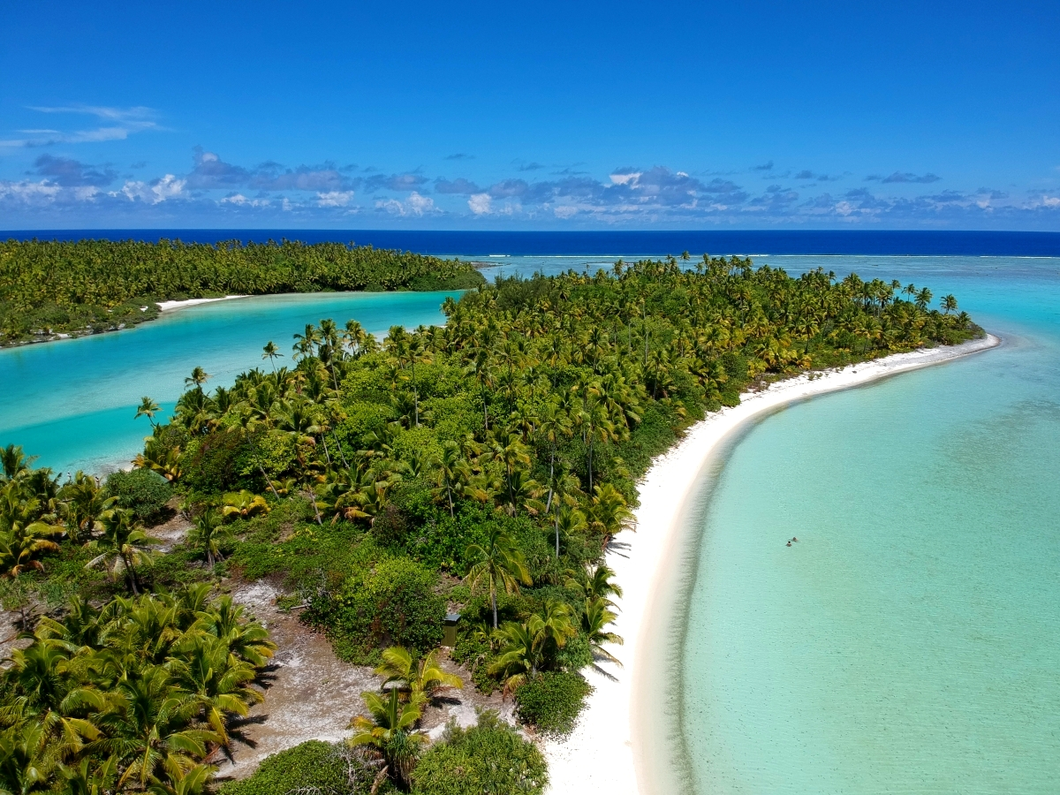
Áldalak téged, mert csodálatosan megalkottál

Slide 3
Pukapuka nyelvű Újszövetség és Zsoltárok
2025 január 25:
Megjelent az első bibliafordítás a Cook szigeti pukapuka nyelven!
A Wyclif Bibliafordító Társulat munkája
Korall atoll 1140 Km-re Rarotongától, 400 ember él ott, és még többen szétszóródva a szigetvilágban, ősi kultúra, ősi nyelv

Slide 4
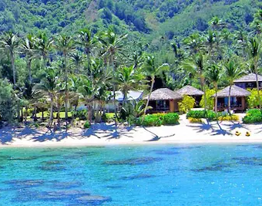
Cook-szigetek
Hittan óra:
Mivel kezdjük az imádságot?
Isten dicsőítésével!
Erre tanítanak minket ma a 139. zsoltár szavaival a világimanap országának keresztyén testvérei

Slide 5
Uram, te megvizsgálsz és ismersz engem. ²Tudod, ha leülök vagy ha felállok, messziről is észreveszed szándékomat. ³Szemmel tartod járásomat és pihenésemet, gondod van minden utamra. ⁴Még nyelvemen sincs a szó, te már pontosan tudod, Uram. ⁵Minden oldalról körülfogtál, kezedet rajtam tartod. ⁶Csodálatos nekem ez a tudás, igen magas, nem tudom felfogni. 139,1-6 ZSOLTÁR

Slide 6
⁷Hova menjek lelked elől? Orcád elől hova fussak? ⁸Ha a mennybe szállnék, ott vagy, ha a holtak hazájában feküdnék le, te ott is jelen vagy.Ám 9,2 ⁹Ha a hajnal szárnyaira kelnék, és a tenger túlsó végén laknék,Jón 1,3 ¹⁰kezed ott is elérne, jobbod megragadna engem. ¹¹Ha azt gondolnám, hogy elnyel a sötétség, és éjszakává lesz körülöttem a világosság:Jób 34,22 ¹²a sötétség nem lenne elég sötét neked, az éjszaka világos lenne, mint a nappal, a sötétség pedig olyan, mint a világosság. 139,7-12 ZSOLTÁR

Slide 7
¹³Te alkottad veséimet, te formáltál anyám méhében.Jób 10,8-12 ¹⁴Magasztallak téged, mert félelmetes vagy és csodálatos; csodálatosak alkotásaid, és lelkem jól tudja ezt.
Zsoltár 139,13-14

Slide 8
A MINDENT TUDÓ ISTEN
1-6 versek
Ismersz engem
Gondod van utamra
Minden oldalról körülvettél

Slide 9
Azt, hogy kicsoda az ember, s kik vagyunk mi, elsősorban nem az értelmünkkel tudjuk megragadni, hanem a hitünkkel. A Teremtővel való párbeszédben ismerjük meg/fel, hogy kik vagyunk.

Slide 10
A MINDENHOL JELENLÉVŐ ISTEN
7-12 VERSEK
Hová fussak előled? – Jónás
Mindenütt jelen vagy
Világosságod megvilágosít minden embert

Slide 11
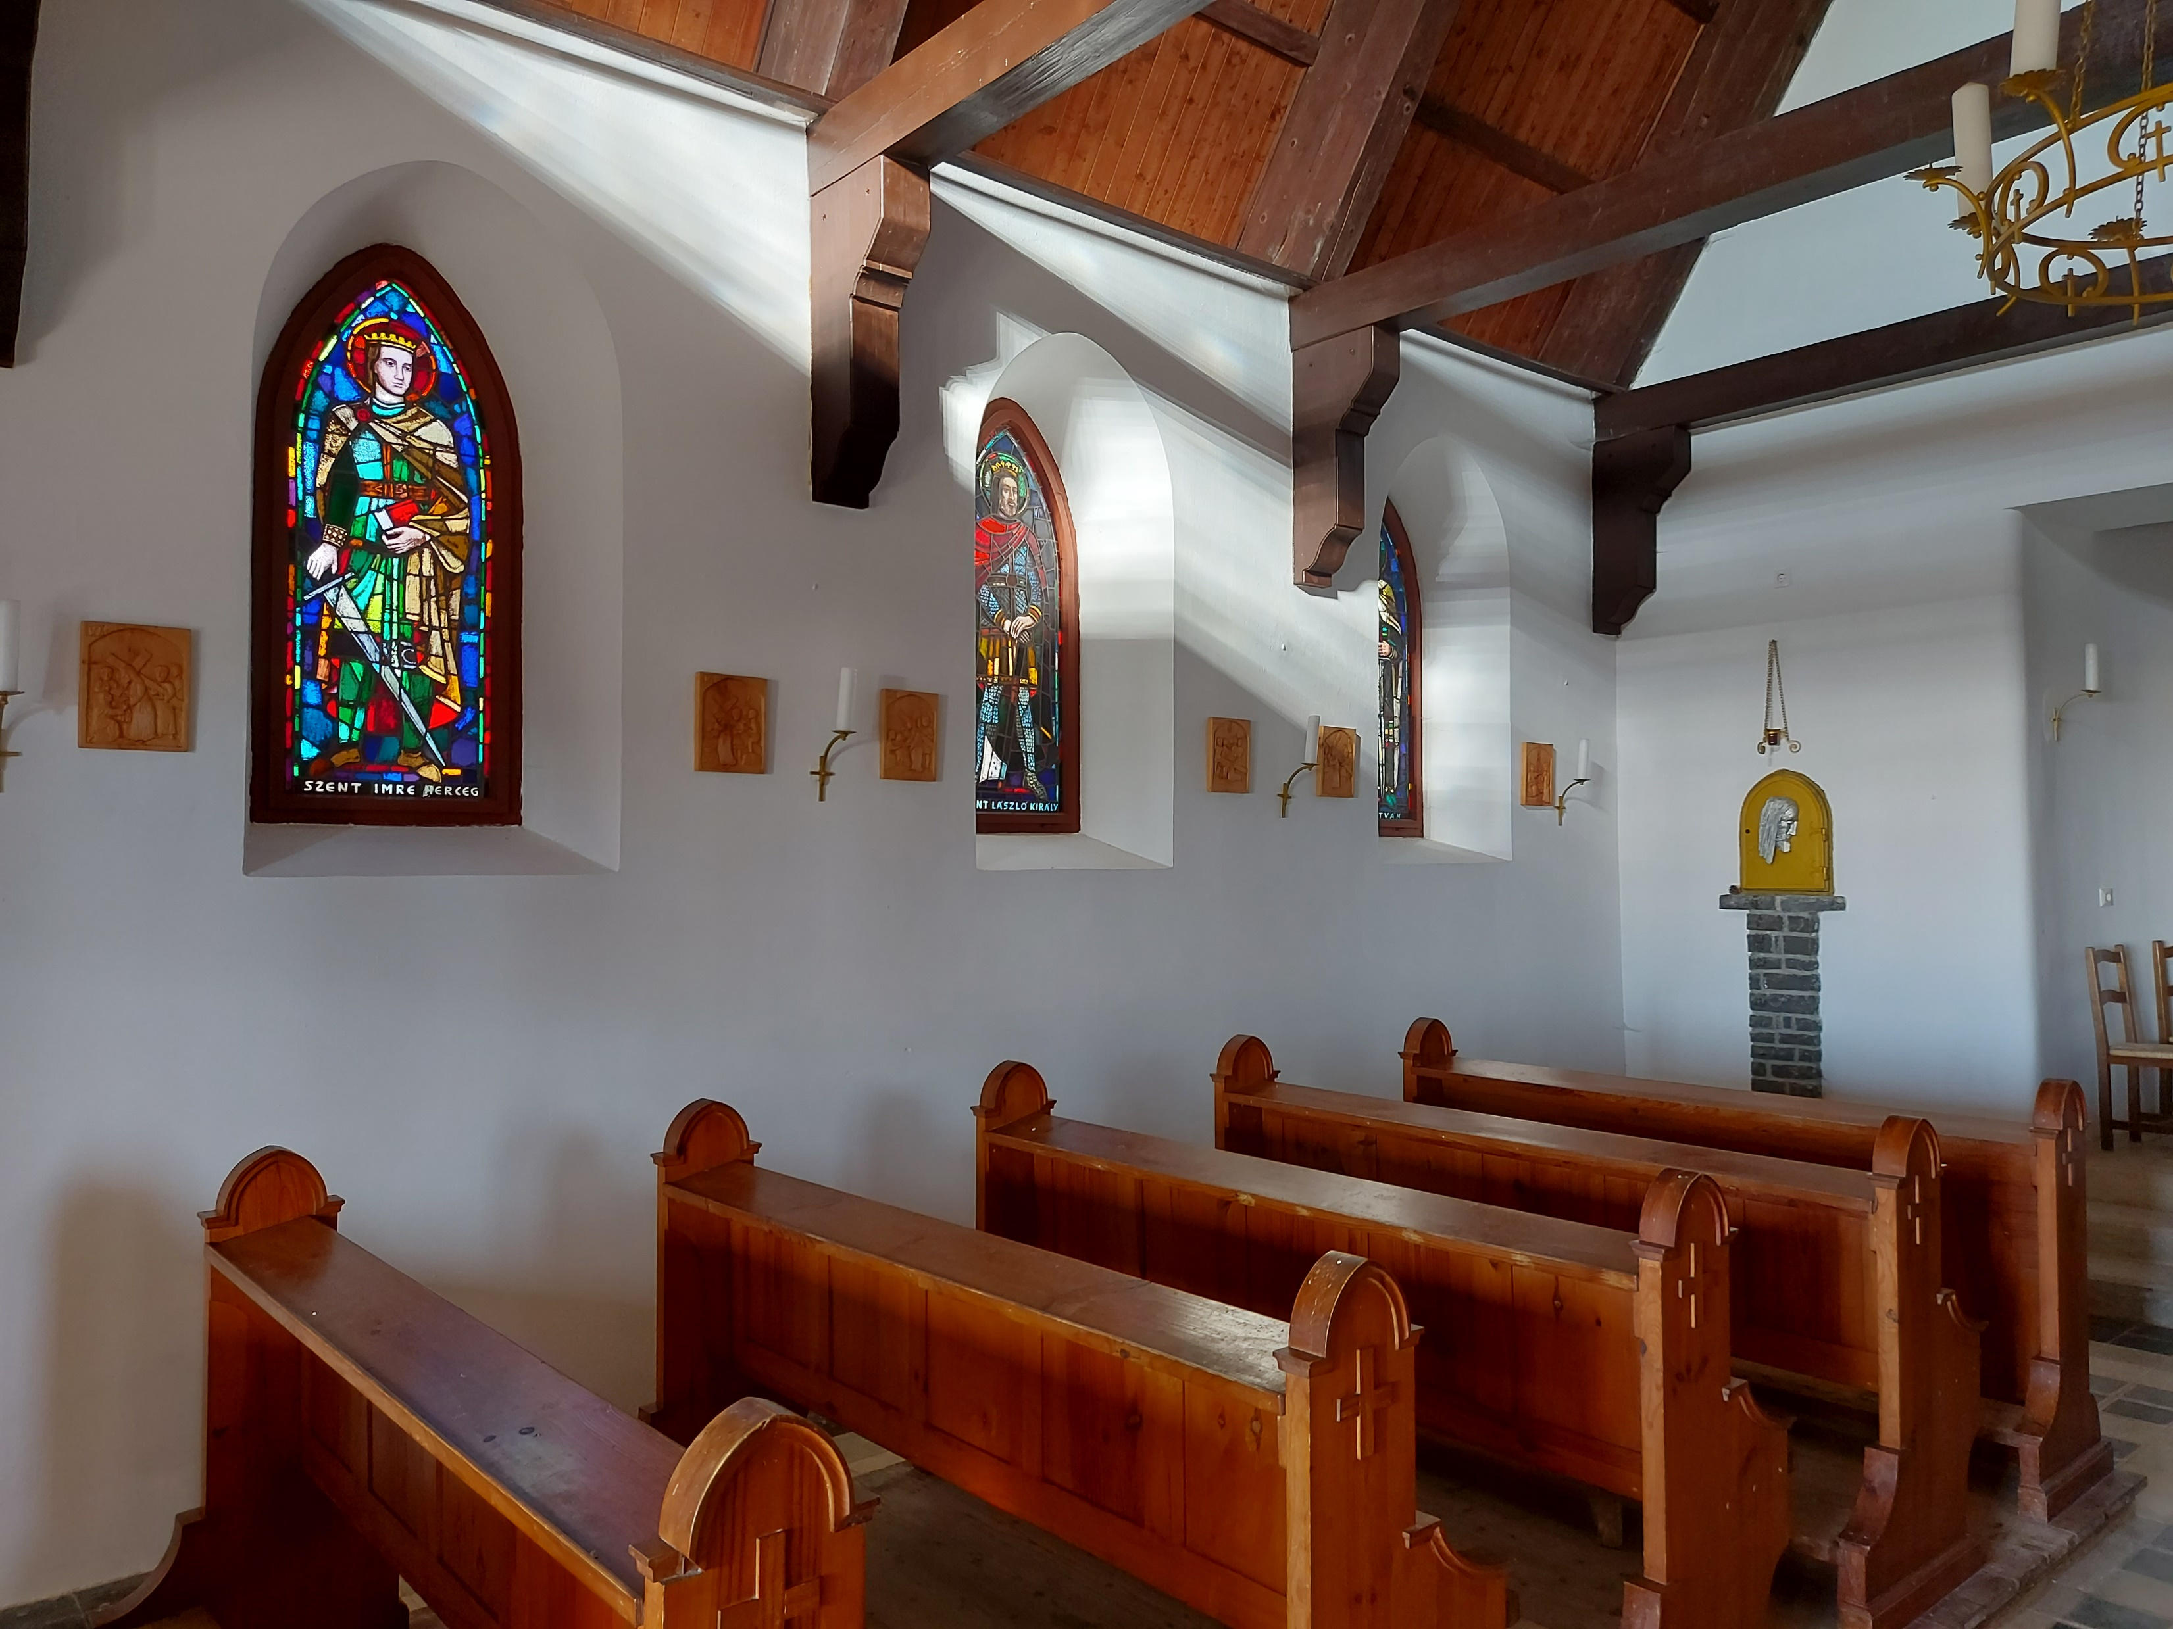

Slide 12
A MINDENHATÓ TEREMTŐ
13-14 VERSEK
TE szőttél-fontál anyám méhében
Magasztallak téged
Félelmetes és csodálatos vagy!

Slide 13

¹²a sötétség sem sötét neked, s az éjjel világít mint a nappal, akár sötétség akár világosság! ¹³Mert te szerzetted veséimet, szöttél engem anyám testében. ¹⁴Magasztallak azért, hogy félelmetesen csodás lettem; csodásak a műveid és lelkem tudja nagyon. ¹⁵Nem volt rejtve előtted csontozatom, a hogy alkottattam titokban, himeztettem földnek aljaiban. Izraelita fordítás 1907.

Slide 14
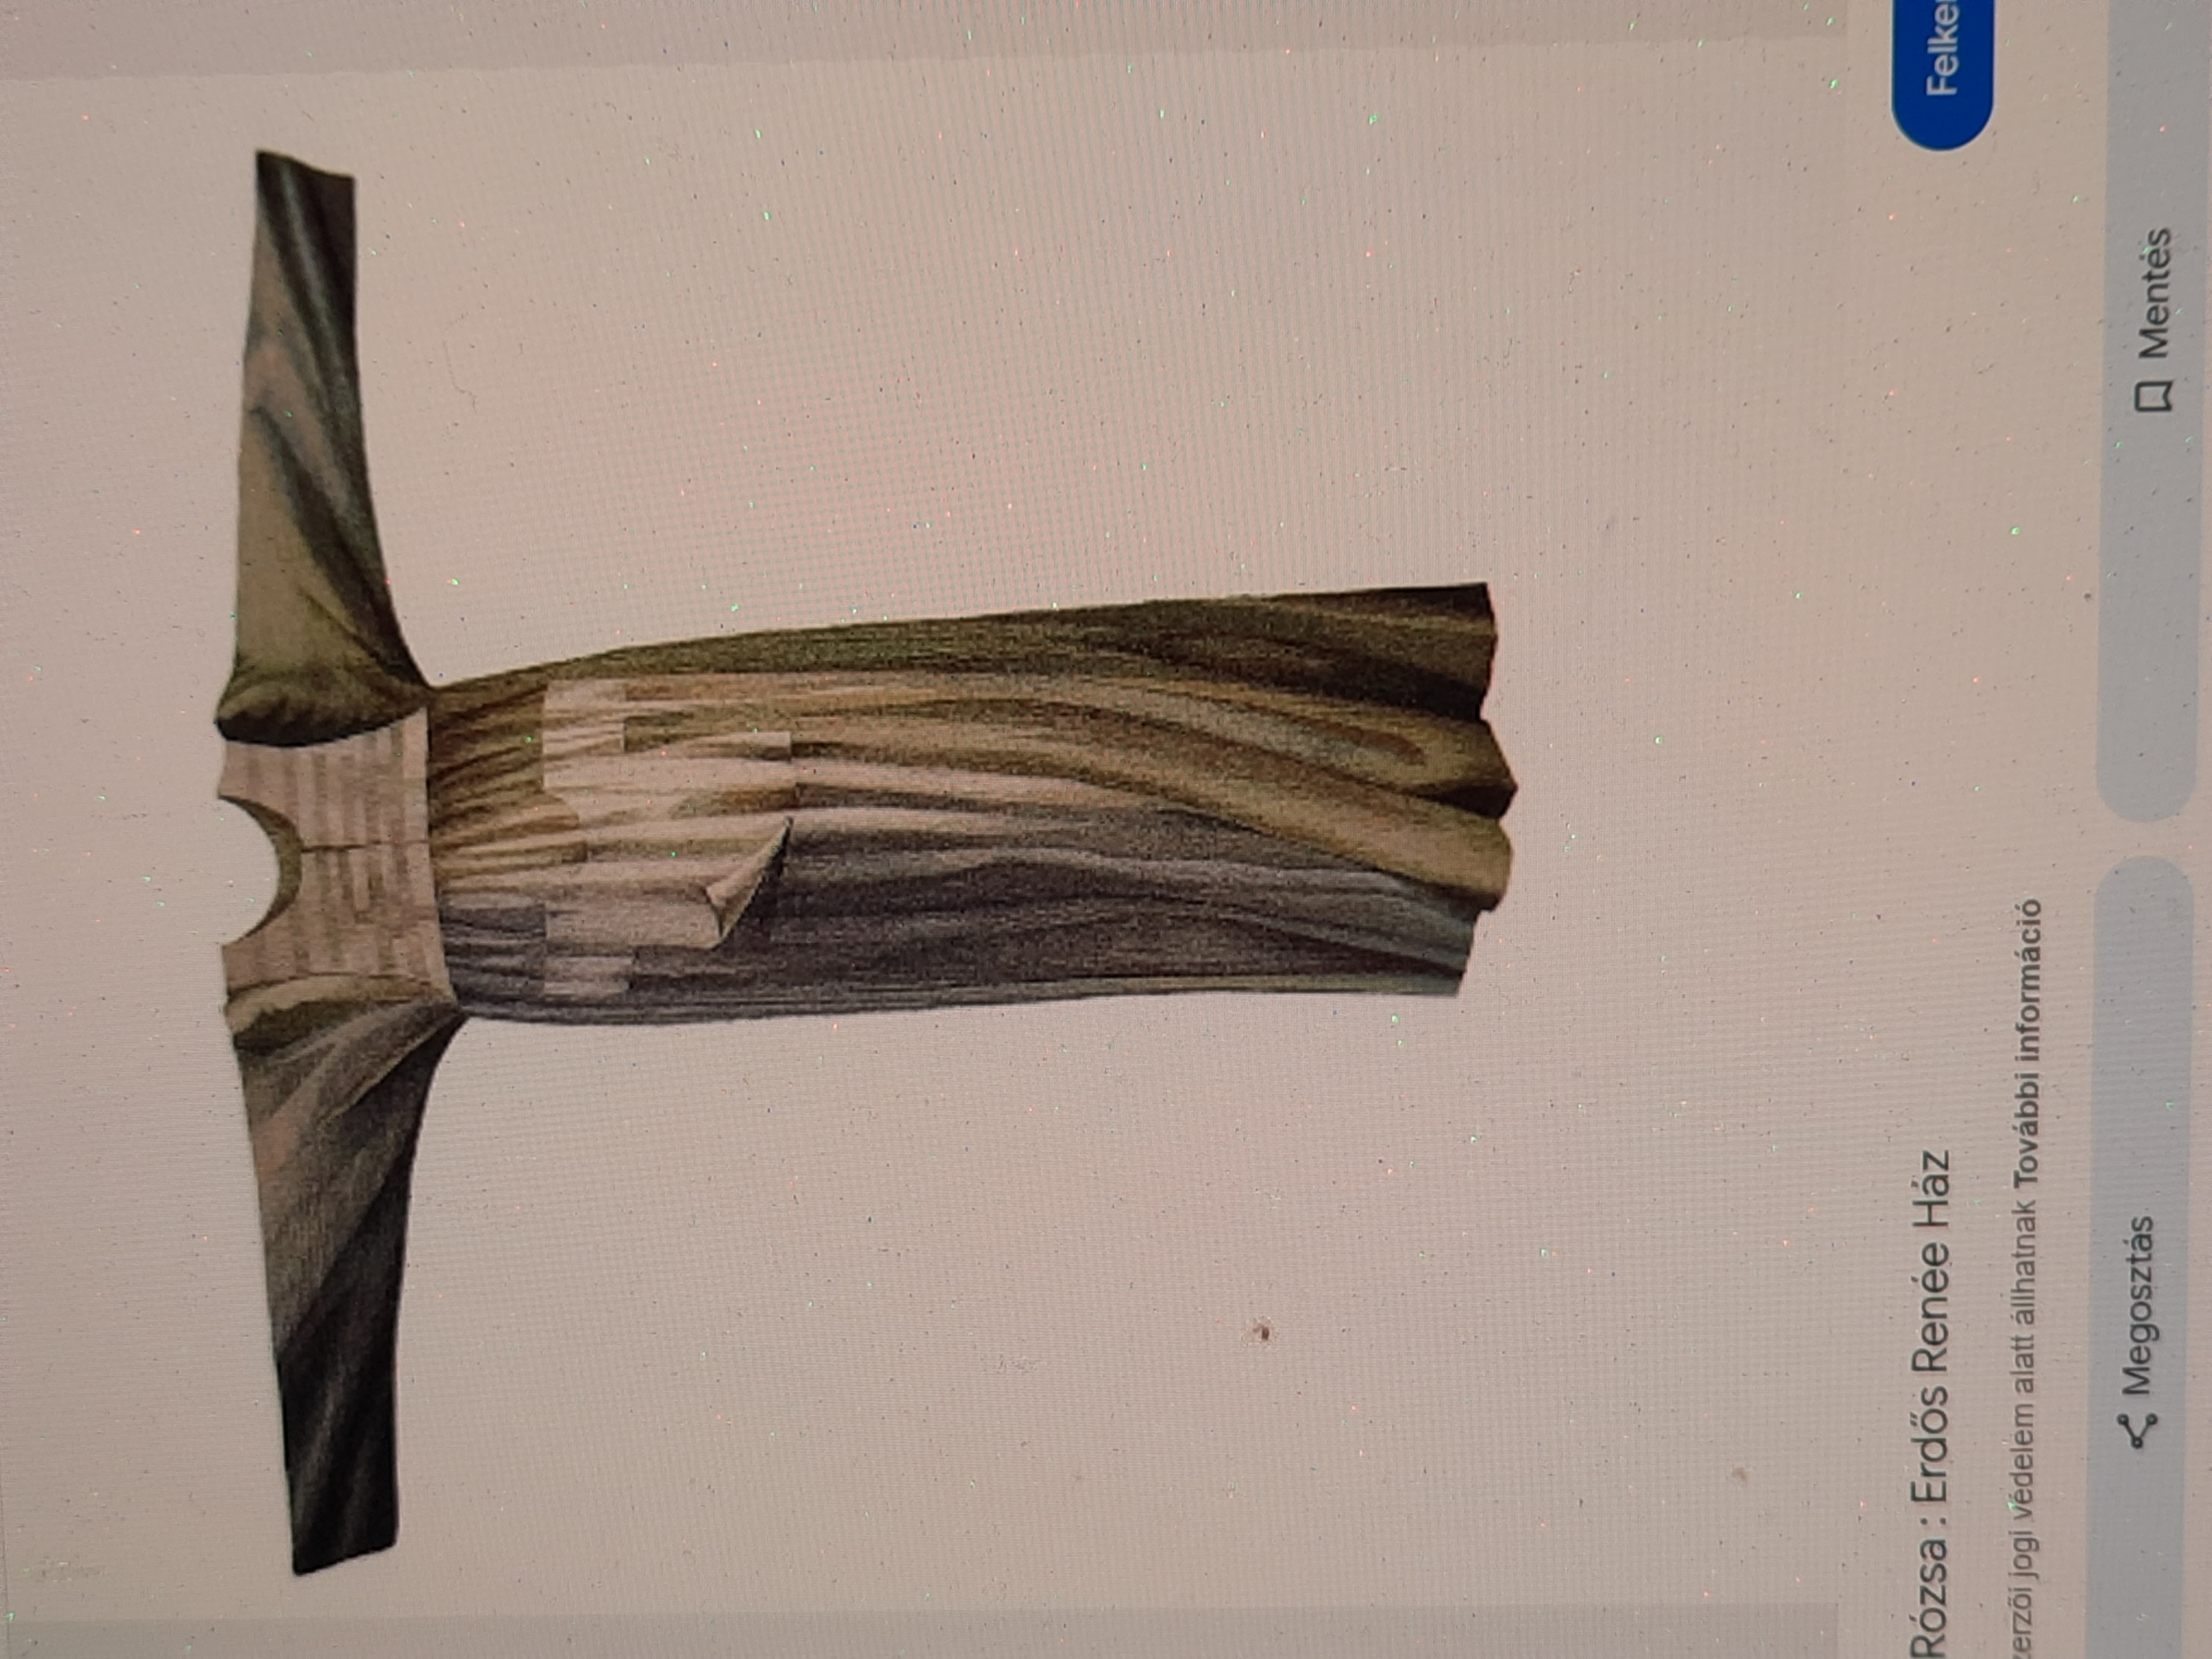

Slide 15
Az időnek hős mélyében, anyám titkos szent méhében
Tudtad, miként sarjadok.
Mikor még egy sejt sem voltam, már könyvedben írva voltam
Hogy születek s meghalok.

Slide 16
Az időnek minden pillanata, öröme és bánata, múlt, jelen és jövendő az Ő atyai kezéből jön. Arra az életre nézve formáltattunk, amely kiteljesedett formájában még előttünk van.

Slide 17
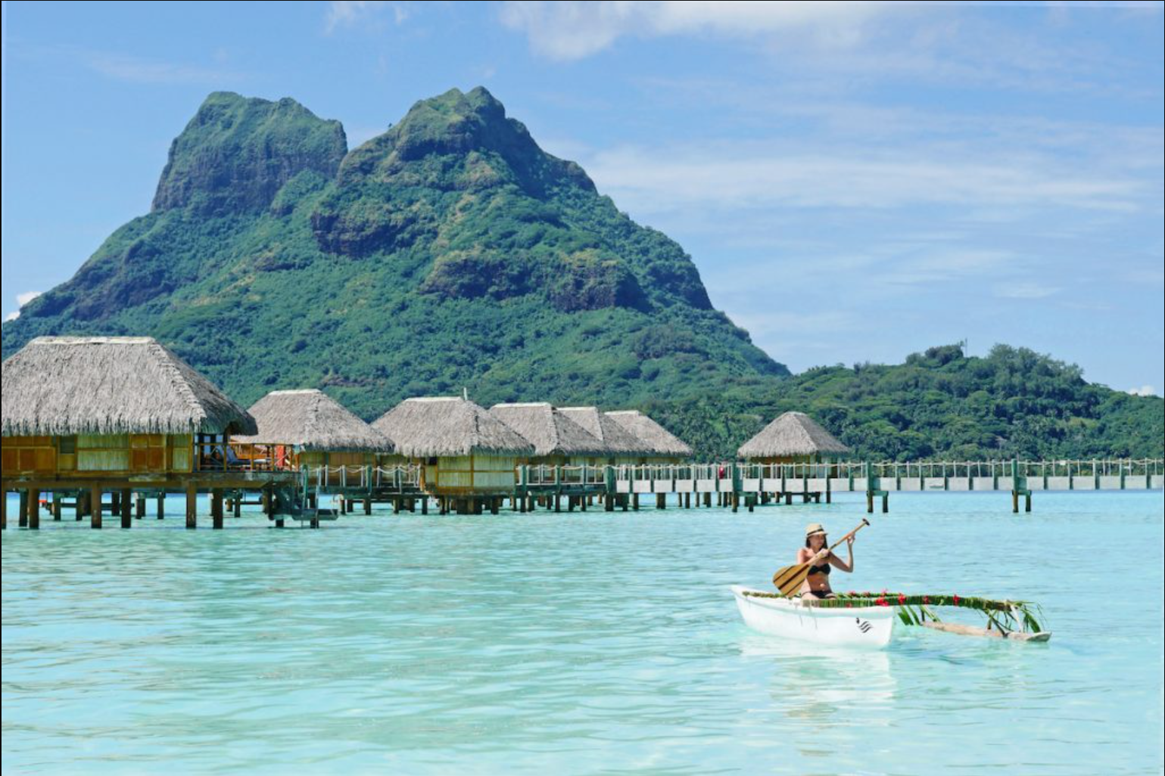
Áldalak téged, mert csodálatosan megalkottál!

